Slide 1
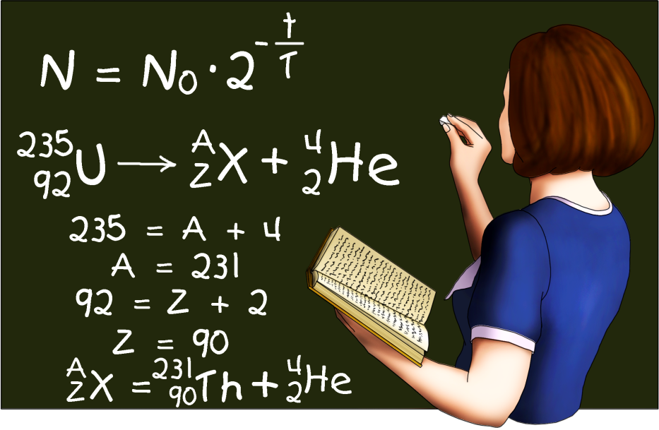
Решение задач по теме
«Строение атома и
атомного ядра»
Умение решать задачи — практичес-кое искусство, подобное плаванию или катанию на лыжах, или игре на фортепиано: научиться этому можно, лишь подражая избранным образцам и постоянно тренируясь.
Дьёрдь Пойа

Slide 2






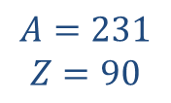

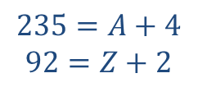
Задача 1. Определите, ядра каких элементов образуются в результате α-распада ядра ${}_{92}^{235}U$ и β-распада ${}_{55}^{137}{Cs}$.
$${}_{Z}^{A}X= ?$$
${}_{92}^{235}U$
$${}_{55}^{137}{Cs}$$
Дано:
Решение:
1. Рассмотрим α-распад ядра урана.
${}_{Z}^{A}{X → {}_{Z−2}^{A−4}{Y+ {}_{2}^{4}{He}}}$
$${}_{2}^{4}{He}$$
${}_{92}^{235}{U → {}_{Z}^{A}{X+ {}_{2}^{4}{He}}}$
2. В ядерных реакциях суммарный электрический заряд во входном канале равен суммарному электрическому заряду в выходном канале.
3.В ядерных реакциях сумма массовых чисел до реакции равна сумме массовых чисел после реакции.
$$235=A+4$$
$$92=Z+2$$
$$A=231$$
$$Z=90$$
$${}_{Z}^{A}X={}_{90}^{231}{Th}$$

Slide 3
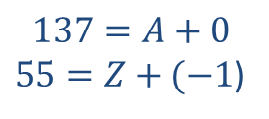








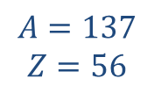
Задача 1. Определите, ядра каких элементов образуются в результате α-распада ядра ${}_{92}^{235}U$ и β-распада ${}_{55}^{137}{Cs}$.
Дано:
Решение:
4. Рассмотрим β-распад ядра цезия.
${}_{92}^{235}U$
${}_{Z}^{A}{X → {}_{Z+1}^{A}{Y+{}_{−1}^{0}e}}$
e
$${}_{55}^{137}{Cs}$$
${}_{55}^{137}{Cs → {}_{Z}^{A}{X+ {}_{−1}^{0}e}}$
$${}_{Z}^{A}X= ?$$
$$137=A+0$$
$55=Z+(−1$)
$$A=137$$
$$Z=56$$
$${}_{Z}^{A}X={}_{56}^{137}{Ba}$$
Ответ:
${}_{90}^{231}{Th}$,
${}_{56}^{137}{Ba}$.

Slide 4
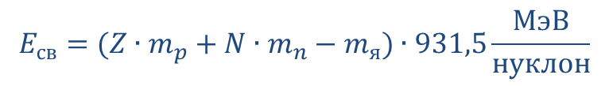


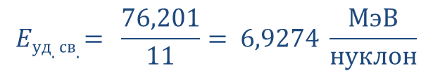


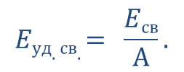



$${}_{5}^{11}B.$$
Задача 2. Определите удельную энергию связи ядра атома
$$E_{уд. св}= ?$$
$${}_{5}^{11}B$$
Дано:
Решение:
1. По формуле N = A – Z найдите количество протонов Z и нейтронов N в ядре атома.
$m_{B}=$11,009 305 а.е.м.
А = 11 а.е.м.
Z = 5
N = 11 – 5 = 6
$$mp= 1,007 83 а.е.м.$$
$$mn= 1,008 66 а.е.м.$$
2. Запишите формулу энергии связи атомного ядра.
$$E_{св}=(Z∙m_{p}+N∙m_{n}−m_{я})∙931,5\frac{МэВ}{нуклон}$$
$$E_{св}=931,5∙\left(5∙1,00783+6∙1,00866−11,009305\right)$$
$$E_{св}=76,201 МэВ$$
3. Запишите формулу для расчёта удельной энергии связи атомного ядра.
$$Eуд.св.= \frac{Eсв}{A}.$$
$$Eуд.св.= \frac{76,201}{11}= 6,9274 \frac{МэВ}{нуклон}$$

Slide 5





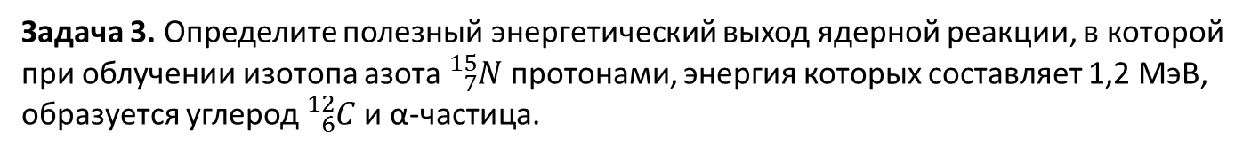







Задача 3. Определите полезный энергетический выход ядерной реакции, в которой при облучении изотопа азота ${}_{7}^{15}N$ протонами, энергия которых составляет 1,2 МэВ, образуется углерод ${}_{6}^{12}C$ и α-частица.
$$∆E= ?$$
$${}_{7}^{15}N$$
$${}_{1}^{1}H$$
$$E_{p}=1,2 МэВ$$
$${}_{6}^{12}C$$
$${}_{2}^{4}{He}$$
Дано:
Решение:
1. Запишем ядерную реакцию взаимодействия изотопа азота с протоном.
$${}_{7}^{15}N+{}_{1}^{1}p→{}_{6}^{12}C+{}_{2}^{4}{He}$$
2. Запишем формулу энергетического выхода ядерной реакции:
$$∆E=(m_{N}+m_{p}−m_{C}−m_{He})∙931,5$$
$$∆E=(15,00011+1,00783−12,0096−4,002603)∙931,5$$
m_{N} = 15,00011 а.е.м.
$∆E=−4 МэВ$.
$$mp=1,00783 а.е.м.$$
Исходная ненулевая кинетическая энергия протона увеличивает кинетическую энергию продуктов реакции, но не изменяет ее полезного энергетического выхода.
$mС$= 12,0096 а.е.м.
$mHe$= 4,002603 а.е.м.

Slide 6


Задача 4. Рассчитайте, какова электрическая мощность атомной электростанции, которая расходует в сутки 220 г изотопа урана ${}_{92}^{235}U$ и имеющей КПД 25%.
P = ?
т = 220 г
$${}_{92}^{235}U$$
$$η=0,25$$
Дано:
Решение:

